Slide 1

Авлига, ашиг сонирхлын зөрчлөөс урьдчилан сэргийлэх нь
Хууль, эрх зүйн хэлтэс
2023 он

Slide 2

ЕРӨНХИЙ ОЙЛГОЛТ:
АВЛИГА гэж:
Авлигын эсрэг хуулийн 4 дүгээр зүйлийн 4.1-д заасан этгээд албан тушаалын эрх мэдлээ хувийн ашиг хонжоо олоход урвуулан ашиглах, бусдад давуу байдал олгох, иргэн, хуулийн этгээдээс тэрхүү хууль бус давуу байдлыг олж авах үйлдэл, эс үйлдэхүйгээр илрэх АЛИВАА ЭРХ ЗҮЙН ЗӨРЧЛИЙГ хэлнэ.
/төрийн улс төрийн, захиргааны, тусгай, үйлчилгээний албаны удирдах болон гүйцэтгэх албан тушаалтан, ерөнхий нягтлан бодогч, ахлах нягтлан бодогч, төрийн болон ОНӨ, төрийн болон ОНӨ-н оролцоотой хуулийн этгээдийн удирдах болон компанийн эрх бүхий албан тушаалтан, олон нийтийн радио, телевизийн Үндэсний зөвлөлийн дарга, гишүүн, ерөнхий захирал, улсын болон орон нутгийн төсвөөс санхүүжилт авч төрийн тодорхой чиг үүргийг хууль тогтоомжийн дагуу гүйцэтгэж байгаа төрийн бус байгууллагын удирдах албан тушаалтан, МУЕрөнхийлөгч, УИХ, бүх шатны ИТХ-н сонгуульд нэр дэвшигч, дарга, төлөөлөгч, эрх бүхий байгууллагаас баталсан жагсаалтад заасан албан тушаалтан, Ирээдүйн өв сангийн тухай хуульд заасан тус корпорацийн эрх бүхий албан тушаалтан, хяналтын зөвлөлийн гишүүн/

Slide 3

АШИГ ХОНЖОО гэж:
Авлигын эсрэг хуулийн үйлчлэлд хамаарах этгээд албан тушаалын эрх мэдээ урвуулан ашиглаж бусдад давуу байдал олгосны төлөө өөрт нь болон бусдад бий болох эдийн болон эдийн бус ашигтай байдал.
АЛБАН ТУШААЛТАН ЭРХ МЭДЛЭЭ УРВУУЛАН АШИГЛАХ гэж:
Албан тушаалын эрх мэдлийг албаны эрх ашгийн эсрэг буюу хувийн ашиг сонирхлоо гүйцэлдүүлэх зорилгод ашиглаж хийх ёстой үйлдлийг хийхгүй байх, хийх ёсгүй үйлдэл хийхийг хэлнэ.
ДАВУУ БАЙДАЛ гэж:
Авлигын эсрэг хуулийн 4 дүгээр зүйлийн 4.1-д заасан этгээд албан тушаалын эрх мэдлээ урвуулан ашигласнаар хувь хүн, хуулийн этгээдэд бий болох эдийн болон эдийн бус ашигтай байдал.

Slide 4
АВЛИГЫН ХЭЛБЭР:
ХЭЭЛ ХАХУУЛЬ:
Монгол хэлний их тайлбар тол бичигт ХЭЭЛ ХАХУУЛЬ гэдэгт хувийн үйл хэргийг биелүүлэхийн тулд бусдад аргадан өгөх эд юм, мөнгө төгрөг гэж тайлбарласан байна. Өөрөөр хэлбэл, албан тушаал болон эрх мэдэлтэй хүнд бэлэн мөнгө, тодорхой үнэ шингэсэн хүний хэрэгцээ болон санаа сэтгэлийг дүүргэж чадахуйц тодорхой төрлийн материаллаг эд зүйлс өгч өөртөө ашигтай шийдвэр гаргуулах, үнэ төлбөргүй үйлчилгээнд хамрагдах, гэр бүл болон ойр дотныхондоо хөнгөлөлт үзүүлэх зэрэг эдийн бус хэлбэртэй байдаг.
ШАН ХАРАМЖ:
Албаны үүргээ зохих ёсоор биелүүлсний төлөө тухайн этгээдийг хувиараа урамшуулан шагнахыг хэлдэг.

Slide 5
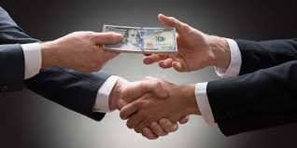
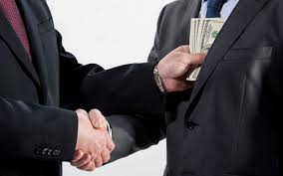

ХАНДИВ:
Нийтийн албан тушаалтан буюу төрийн албан хаагчид тодорхой зориулалтаар, үнэ төлбөргүй, эсхүл нийтэд санал болгож байгаа хөнгөлөлтөөс илүү хөнгөлөлттэй үнээр санхүүгийн эх үүсвэр, эд хөрөнгө шилжүүлэх болон үйлчилгээ үзүүлэхийг хэлнэ.
БЭЛЭГ:
Нийтийн албан тушаалтанд үнэ төлбөргүй эд хөрөнгө өгөх, үйлчилгээ үзүүлэх болон эрх шилжүүлэх, үүргээс чөлөөлөх, нийтийн албан тушаалтантай хамаарал бүхий этгээдийн тусын тулд эрхээс татгалзах зэрэг бусад хэлбэрийн санхүүгийн үр ашгийг хэлнэ.

Slide 6
Авлигын сөрөг үр дагавар
Авлига газар авснаар олон түмний төрд итгэх итгэл, төрийн нэр хүнд, төрийн эрх мэдлийн легитим шинж, ёс зүй алдагддаг.
Авлига нь төрийн захиргааны үнэ өртгийг нэмэгдүүлдэг (татвар төлөгч татвараас гадна авлига төлснөөр нэг үйлчилгээнд давхар төлбөр хийдэг)
Улсын тодорхой захиалгат төслүүдээс авлига хэлбэрээр хувь хүртсэнээр нийгэмд зарцуулах мөнгөний нийт хэмжээ буурдаг
Авлига эдийн засгийн үр ашиггүй байдлыг бий болгон үргүй зардалд хүргэдэг. Худалдаж авч буй бараан дээр авлигын үнэ өртөг нэмэгдсэнээр бүтээгдэхүүн нь чанаргүй болж, худалдан авагчид багасч авлига нь олон нийтийг хохироодог.
Авлигааас болж цаг хүчээ буруу зүйлд зарцуулан эдийн засгийн нийт үр ашиг буурдаг.

Slide 7
ДАРААХ ЗҮЙЛИЙГ ХОРИГЛОНО:
Албан үүргээ зохих ёсоор гүйцэтгэж байгаа төрийн албан хаагчид дарамт, шахалт үзүүлэх, хөндлөнгөөс оролцох, нөлөөлөх;
Бусдад шан харамж өгөх, өгөхөөр амлах, зуучлах;
Албан үүргээ гүйцэтгэхдээ хууль бусаар аливаа хувь хүн, хуулийн этгээдэд давуу байдал олгох, олгохоор амлах, бусдын эрхийг хязгаарлах;
Төсвийн болон хандив, тусламжийн хөрөнгийг зориулалтын бусаар зарцуулах;
Албан үүргээ гүйцэтгэх, эсхүл гүйцэтгэхгүй байхтай холбогдуулан бусдаас шан харамж шаардах;
Албаны эрх мэдэл буюу албан тушаалын байдлаа урвуулах, хэтрүүлэх;
Албан тушаалын байдлаа ашиглан эд хөрөнгө олж авах, давуу эрх эдлэх;
Үндэслэлгүйгээр хөрөнгөжих /албан тушаалтан зургаан сарын албан тушаалын цалин хөлс, орлогоос илүү хөрөнгө, орлогыг хууль ёсны дагуу олсон болохыгоо үндэслэлтэй тайлбарлаж чадахгүй тохиолдолд үндэслэлгүйгээр хөрөнгөжих гэж үзнэ/

Slide 8
Ашиг сонирхлын зөрчлөөс урьдчилан сэргийлэхийн тулд таны хүлээх үүрэг
Та ашиг сонирхлын зөрчил үүссэн, үүсч болзошгүй бол албан үүргээ гүйцэтгэхээс татгалзах.
Эрх бүхий байгууллага, албан тушаалтанд энэ тухайгаа мэдэгдэх.
Ашиг сонирхлын зөрчилтэй тохиолдолд эрх бүхий байгууллагын зөвшөөрөлтэйгээс бусад тохиолдолд албаны үүргээ хэрэгжүүлэхгүй байх.
Зөвлөмжийг хүлээн авсан даруйд хэрэгжүүлэх.
Ашиг сонирхлын зөрчлийн асуудлаар өөрт ямар нэг эргэлзээ төрвөл эрх бүхий байгууллага, албан тушаалтанд хандан зөвлөгөө, зөвлөмж авах.
Бусдын эрх, хууль ёсны ашиг сонирхлыг хөндсөн захиргааны шийдвэр гаргах тохиолдолд тэдгээрт урьдчилан мэдэгдэх, оролцоог нь хангах
Ашиг сонирхлын зөрчилтэй захиргааны үйл ажиллагаанаас татгалзан гарах, татгалзан гаргах боломжийг хангах
Давхар ажил эрхлэх боломжтой эсэхийг удирдлагаасаа асуух.

Slide 9
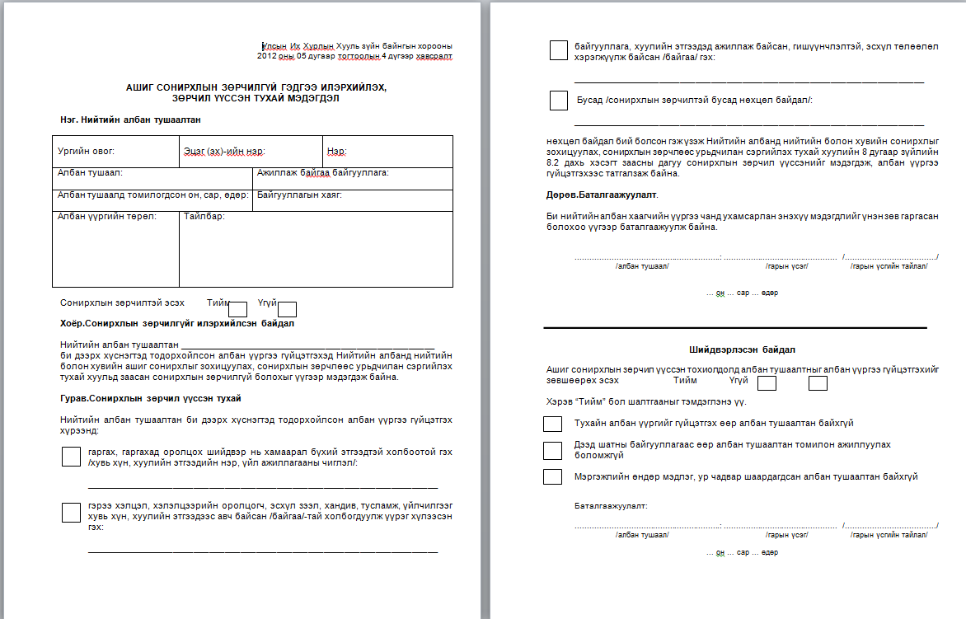
УДИРДАХ АЛБАН ТУШААЛТНЫ ХУВЬД ХҮЛЭЭХ ҮҮРЭГ,ХАРИУЦЛАГА
Ашиг сонирхлын зөрчлөөс урьдчилан сэргийлэх ёс зүйн дүрмийг тогтоож, мөрдүүлэх
Хувийн ашиг сонирхлын мэдүүлэг, ашиг сонирхлын зөрчилгүй гэдгээ илэрхийлсэн мэдэгдлийг зохих журмын дагуу авах, бүртгэх, хянан шалгах
Ашиг сонирхлын зөрчил үүссэн, үүсч болзошгүй албан тушаалтанд хуульд заасан эрх мэдлээ хэрэгжүүлэхийг зөвшөөрөхгүй байх
Ашиг сонирхлын зөрчил үүссэн, үүсч болзошгүй албан тушаалтанд ашиг сонирхлын зөрчлөөс урьдчилан сэргийлэх, түүнийг арилгах талаар бичгээр зөвлөмж өгөх
Хууль болон Засгийн газраас баталсан журмаар зөвшөөрсөн тохиолдолд өөрийн удирдлагад байгаа албан тушаалтан давхар ажил эрхлэх боломжтой эсэхийг шийдвэрлэх
Ашиг сонирхлын зөрчилгүй гэдгээ мэдэгдэх
Үүргээ гүйцэтгэхээр татгалзаж, энэ тухай бичгээр мэдэгдэх
Холбогдох байгууллага албан тушаалтанд мэдээлэх
Өөр албан тушаалтнаар гүйцэтгүүлэх эсэхийг шийдвэрлэх
Өөр албан тушаалтан байхгүй
Өөр албан тушаалтан томилон ажиллуулах боломжгүй
Мэргэжлийн өндөр ур чадвар шаардагдах

Slide 10
Ашиг сонирхлын зөрчлөөс урьдчилан сэргийлэх алхмууд
Үйлчилгээ авахад шаардагдах бичиг баримтын жагсаалт;
Уулзах цагийн хуваарийг цахим хуудас болон мэдээллийн самбартаа ойлгомжтой байдлаар;
Үйл ажиллагаандаа мөрдөж байгаа хууль тогтоомж, дүрэм, журам, заавар;
Эрхэм зорилго, үйл ажиллагааны стратегийн зорилт, зорилго, тэргүүлэх чиглэл;
Шинээр боловсруулж байгаа бодлогын баримт бичиг болон нийтээр дагаж мөрдөх хэм хэмжээ тогтоосон шийдвэрийн төсөл;
Төрийн байгууллагын гүйцэтгэх тодорхой чиг үүргийг төрийн бус байгууллага гүйцэтгэж байгаа тохиолдолд тухайн төрийн бус байгууллагын мэдээлэл;
Тухайн байгууллага тодорхой төрлийн аж ахуйн үйл ажиллагаа эсхүл бусад үйл ажиллагаа эрхлэх зөвшөөрөл олгодог бол тухайн зөвшөөрөл эзэмшигчийн мэдээлэл, эрхлэх үйл ажиллагааны чиглэл, зөвшөөрөл олгосон болон дуусгавар болох хугацаа;
Салбарын хэмжээнд улсын төсвийн хөрөнгөөр болон гадаадын зээл, тусламжаар хэрэгжүүлж байгаа төсөл, хөтөлбөрийн хэрэгжилт, явц, байдлын талаарх мэдээлэл.

Slide 11
Ашиг сонирхлын зөрчлөөс урьдчилан сэргийлэх алхмууд
Олон нийтийн амьдралын стандартыг тогтоох Ноланы Хорооноос (Их Британи, 1995) төрийн албан хаагчдын үйл ажиллагаандаа баримталж олон нийтийн амьдралын бүх хүрээнд үйлчилдэг 6 зарчмыг тодорхойлсон байна.
Хувиа хичээхгүй байх: Төрийн албан хаагч аливаа шийдвэрийг зөвхөн олон нийтийн ашиг сонирхолд нийцүүлж гаргах үүрэгтэй бөгөөд өөртөө болон гэр бүл, найз нөхдийн санхүүгийн болон бусад ашиг сонирхолд нийцүүлэн гаргаж болохгүй.
Шударга байх: Төрийн албан хаагч албаны үүргээ гүйцэтгэхэд нь нөлөөлж болохуйц хөндлөнгийн хувь хүн болон байгууллагын өмнө санхүүгийн болон бусад үүрэг хүлээхгүй байх.
Бодит байх: Ажилд томилох, гэрээ байгуулах, эрх олгох, хувь хүнийг шагнал урамшуулалд тодорхойлох зэргээр төрийг төлөөлөн аливаа үйл ажиллагаа явуулахдаа зөвхөн тодорхой шалгуурыг үндэслэх.
Хариуцлага тооцдог байх: Төрийн байгууллага, удирдах албан тушаалтан ашиг сонирхлын зөрчилтэй нөхцөл байдал үүссэн тохиолдолд зөрчил гаргасан буруутай этгээдэд хариуцлага тооцдог байх нь бусад албан хаагчдын хувьд сургамж болж энэ нь бусдыг ашиг сонирхлын зөрчил гаргахаас урьдчилан сэргийлэх чухал алхам болох учиртай.
Ил тод байх: Төрийн байгууллага, албан тушаалтны шийдвэр ил тод бөгөөд хөндлөнгөөс хяналт тавих боломжтой байх ёстой. Төрийн албан хаагч гаргах буй шийдвэрийн үндэслэлээ тайлбарлах шаардлагатай. Харин олон нийтийн ашиг сонирхолд нийцээгүй тохиолдолд үндэслэл гарган тайлбарлах явдлыг хязгаарлавал зохино. Үнэнч байх: Төрийн албан хаагч олон нийтийн ашиг сонирхлыг хөндсөн аливаа шийдвэр гаргах үйл ажиллагаанд оролцохдоо хувийн сонирхлоос ангид байж нийтийн ашиг сонирхлыг хамгаалах үүрэг хүлээдэг. Тийм учраас хувийн ашиг сонирхол үүсэж болохуй нөхцөл байдлыг мэдэгдэх, түүнээс ангид байх үүрэг хүлээдэг.
Үнэнч байх: Төрийн албан хаагч олон нийтийн ашиг сонирхлыг хөндсөн аливаа шийдвэр гаргах үйл ажиллагаанд оролцохдоо хувийн сонирхлоос ангид байж нийтийн ашиг сонирхлыг хамгаалах үүрэг хүлээдэг. Тийм учраас хувийн ашиг сонирхол үүсэж болохуй нөхцөл байдлыг мэдэгдэх, түүнээс ангид байх үүрэг хүлээдэг.

Slide 12


АВЛИГЫГ МЭДЭЭЛЛЭХ:
Албан үүрэг гүйцэтгэх явцдаа олж мэдсэн авлигын талаарх мэдээллийг АВЛИГАТАЙ ТЭМЦЭХ ГАЗАРТ нэн даруй мэдээллэх.

Slide 13



Slide 14


Slide 15

Анхаарал хандуулсанд баярлалаа.

